Slide 1
概率论与数理统计
第12周-第15周

Slide 2
第七章 参数估计
§1 点估计

Slide 3
估计问题
统计推断问题
假设检验问题
本章讨论总体参数的点估计和区间估计.
参数的点估计问题：
设总体X的分布函数的形式为已知, 但它的一个或多个参数为未知, 借助于总体X的的一个样本来估计总体未知参数的值的问题.

Slide 4
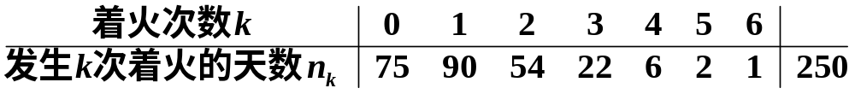
例1 在某炸药厂, 一天中发生着火现象的次数X是一个随机变量, 假设它服从以λ>0为参数的泊松分布, 参数λ为未知, 现有以下样本值, 试估计参数λ.

Slide 5
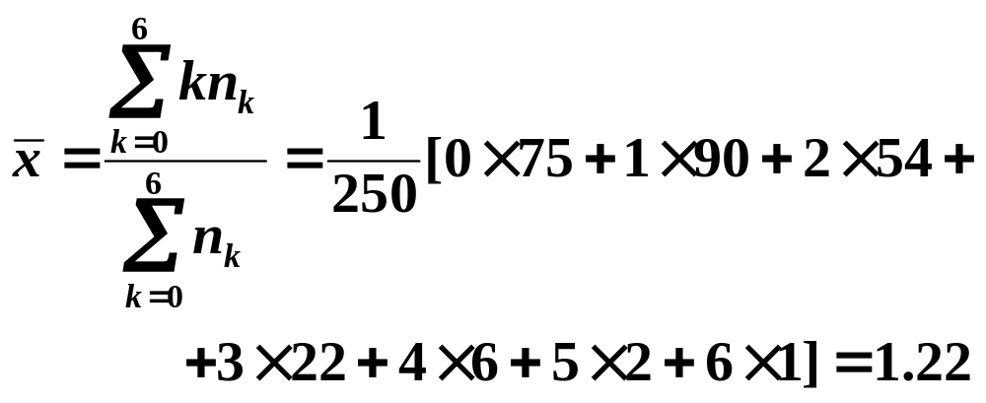
解 由于X~π(λ), 故有λ=E(X). 我们自然想到用样本均值来估计总体的均值E(X). 现由已知数据计算得到
得到E(X)=λ的估计为1.22.

Slide 6
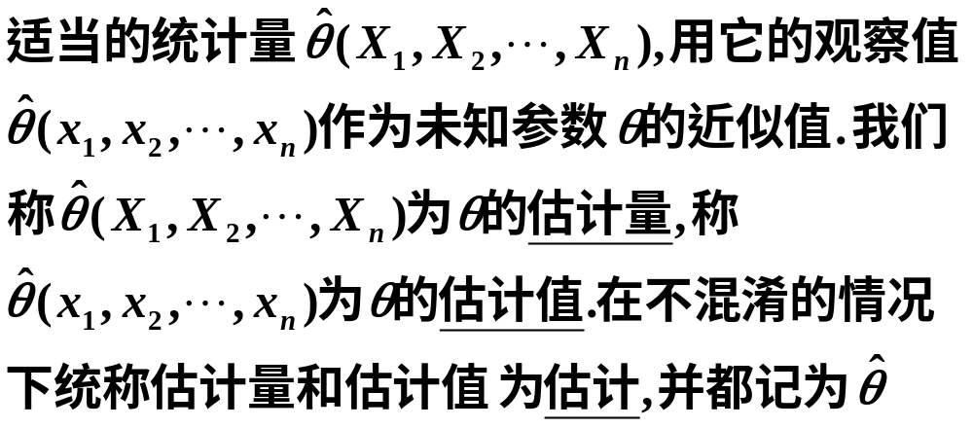
1）点估计的一般提法：
总体X的分布函数F(x;θ) ：形式已知； θ： 待估参数；
X₁,X₂,...,X_{n}： X的一个样本； x₁,x₂,...,x_{n}： X的一个样本相应的样本值
2）点估计问题：

Slide 7
两种常用的构造估计量的方法:
1）矩估计法
(method of moments)
2）最大似然估计法
(method of max. likelihood)

Slide 8
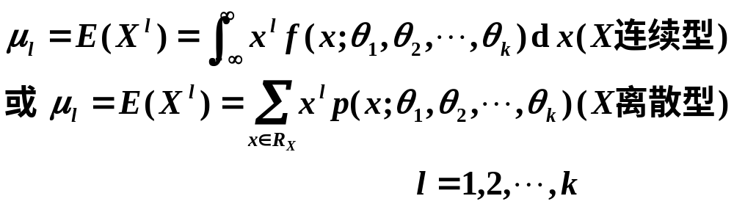
(一)矩估计法
设X为连续型随机变量, 其概率密度为f(x;θ₁,θ₂,...,θ_{k}), 或X为离散型随机变量, 其分布律为P{X=x}=p(x;θ₁,θ₂,...,θ_{k}), 其中θ₁,θ₂,...,θ_{k}为待估参数, X₁,X₂,...,X_{n}是来自X的样本. 假设总体X的前k阶矩
(其中R_{X}是x的可能取值的范围)存在, 一般来说, 它们是的θ₁,θ₂,...,θ_{k}函数.

Slide 9
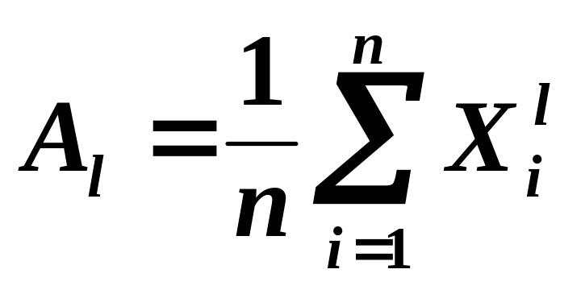
因为样本矩
依概率收敛于相应的总体矩μ_{l}(l=1,2,...,k), 样本矩的连续函数依概率收敛于相应的总体矩的连续函数.
因此就用样本矩作为相应的总体矩的估计量. 这种估计方法称为矩估计法.

Slide 10
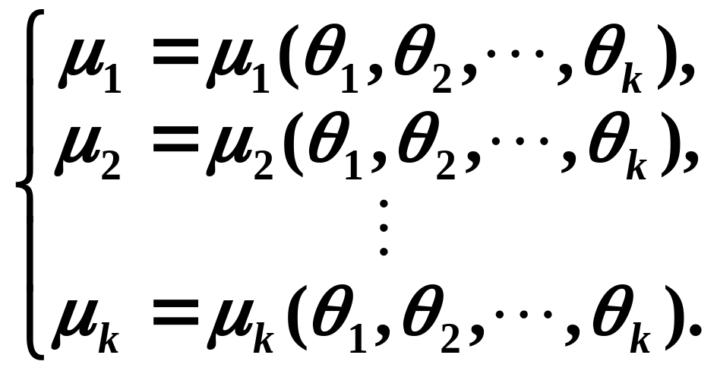
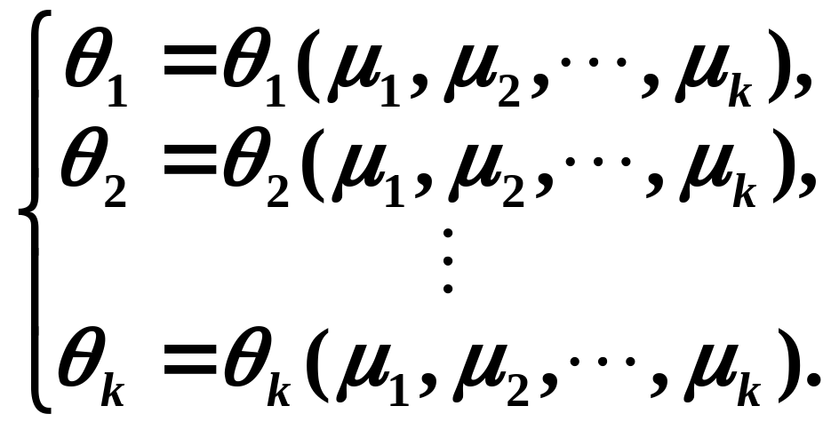
矩估计法的具体做法为:设
这是一个包含k个未知参数θ₁,θ₂,...,θ_{k}的联立方程组. 一般可从中解出θ₁,θ₂,...,θ_{k}, 得到

Slide 11
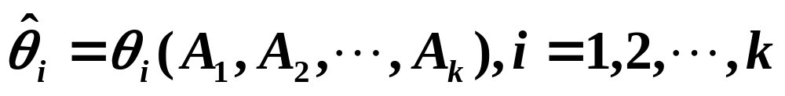
以A_{i}分别代替上式中的μ_{i}, i=1,2,...,k, 就以
分别作为θ_{i}, i=1,2,...,k的估计量, 这种估计量称为矩估计量. 矩估计量的观察值称为矩估计值.

Slide 12
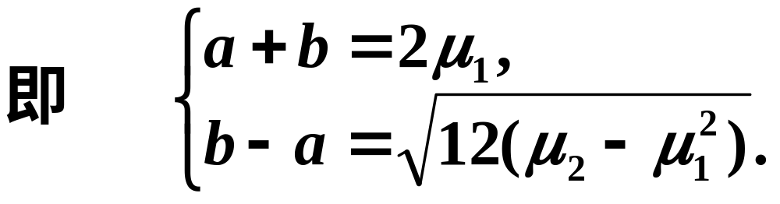
例2 设总体X~U(a,b), a,b未知. X₁,X₂,...,X_{n}是来自总体X的样本, 试求a,b的矩估计量.
解 μ₁=E(X)=(a+b)/2 μ₂=E(X²)=D(X)+[E(X)]²
=(b−a)²/12+(a+b)²/4.
解得:

Slide 13
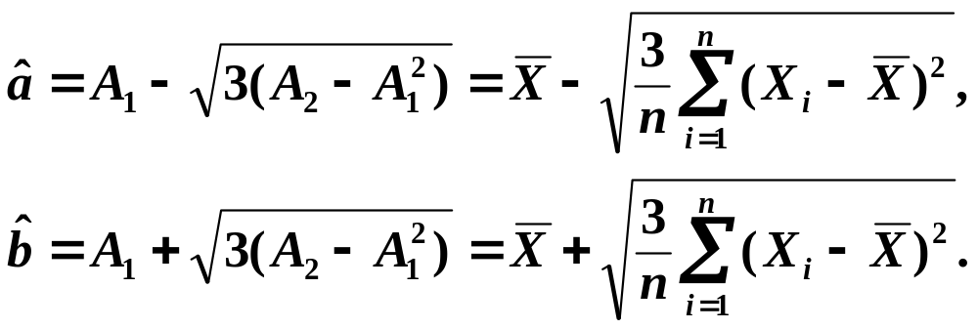
分别以A₁,A₂代替μ₁,μ₂, 得到a,b的估计量分别为:

Slide 14
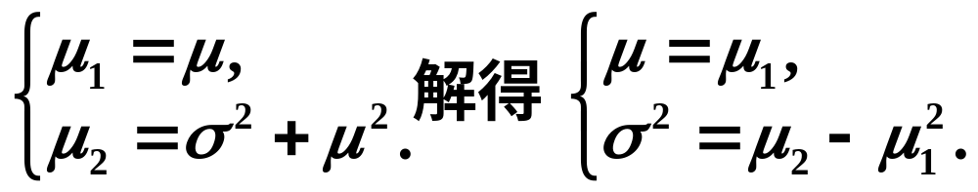
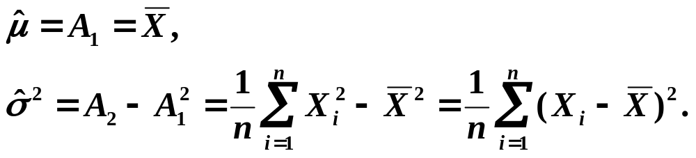
例3 设总体X的均值μ及方差σ²都存在, 且有σ²>0, 但μ,σ²均为未知. 又设X₁,X₂,...,X_{n}是来自X的样本. 试求μ,σ²的矩估计量.
解
分别以A₁,A₂代替μ₁,μ₂, 得μ和σ²的矩估计量分别为

Slide 15
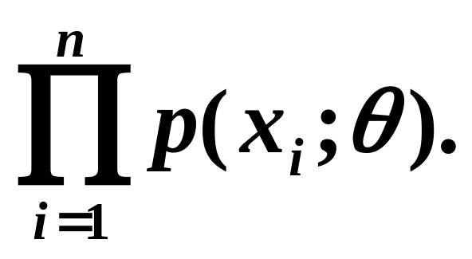
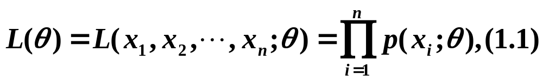
(二)最大似然估计法
若总体X属离散型, 其分布律P{X=x}=p(x;θ), θ∈Θ的形式为已知, θ为待估参数, Θ是θ的可能取值范围. 设X₁,X₂,...,X_{n}是来自X的样本, 则X₁,X₂,...,X_{n}的联合分布律为
又设x₁,x₂,...,x_{n}是相应的一个样本值. 则P{X₁=x₁,X₂=x₂,...,X_{n}=x_{n}}的发生概率为

Slide 16
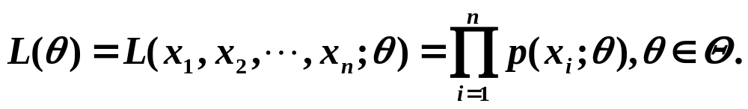
这一概率随θ的取值而变化, 它是θ的函数, L(θ)称为样本的似然函数(注意, 这里的x₁,x₂,...,x_{n}是已知的样本值, 它们都是常数).
直观想法是: 现在已经取到样本值x₁,x₂,...,x_{n}了, 这表明取到这一样本值的概率L(θ)比较大 . 当然不会考虑那些不能使样本x₁,x₂,...,x_{n}出现的θ∈Θ作为θ的估计. 如果已知当θ=θ₀∈Θ时使L(θ)取很大值而Θ中的其它值使L(θ)取很小值, 自然认为取θ₀为θ的估计值较为合理.

Slide 17
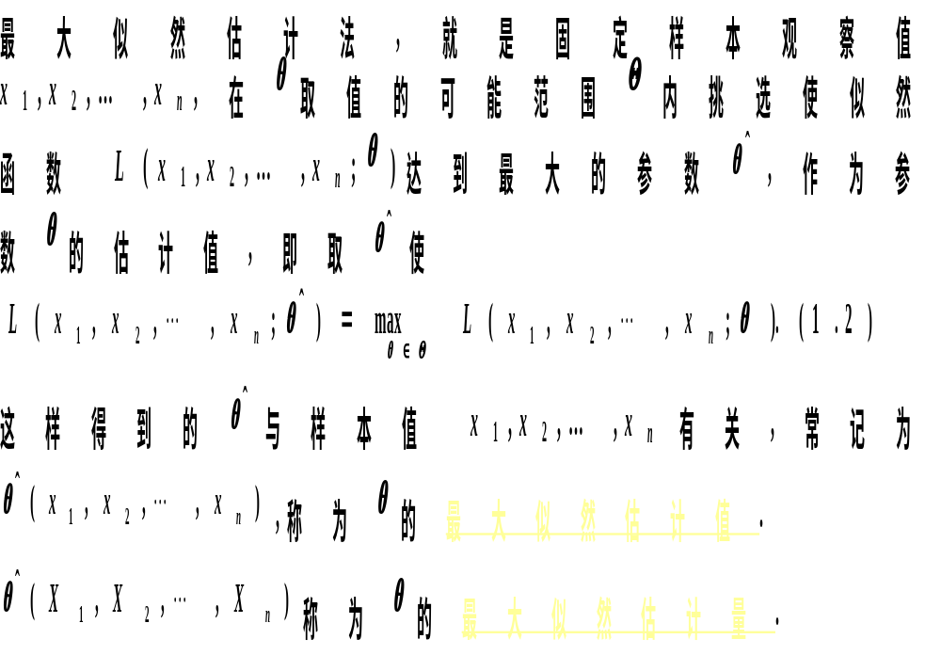

Slide 18
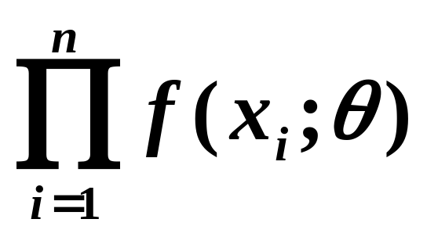
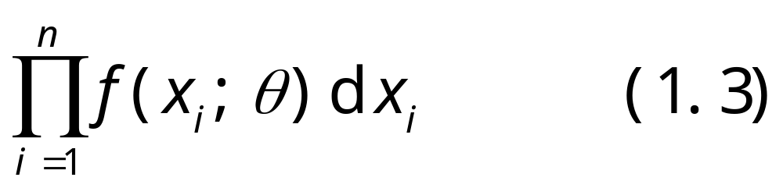
若总体X属连续型, 其概率密度f(x;θ),θ∈Θ的形式已知, θ为待估函数, Θ是θ可能取值范围. 设X₁,X₂,...,X_{n}是来自X的样本, 则其联合概率密度为
设x₁,x₂,...,x_{n}是相应的一个样本值, 则随机点(X₁,X₂,...,X_{n})落在点(x₁,x₂,...,x_{n})的邻域(边长分别为dx₁,dx₂,...,dx_{n}的n维立方体)内的概率近似地为

Slide 19
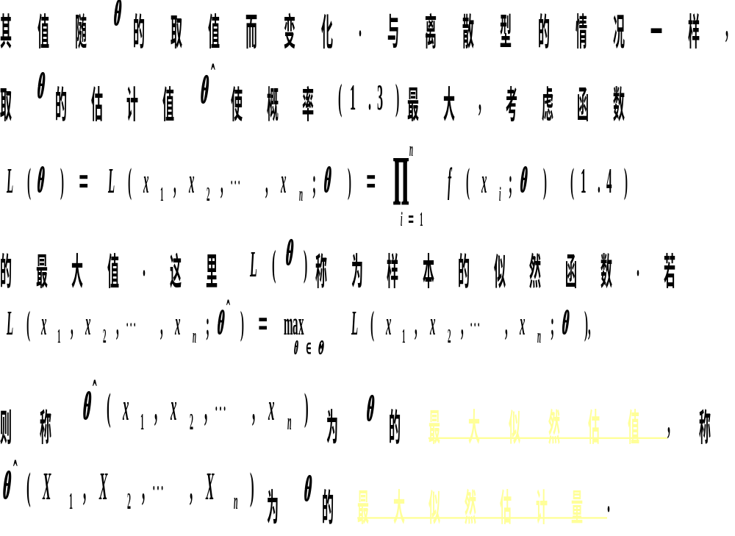

Slide 20
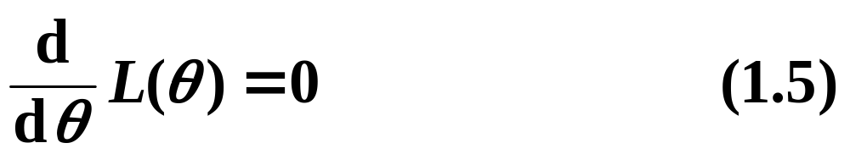
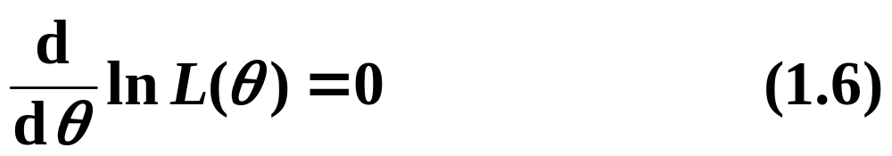
在很多情形下, p(x;θ)和f(x;θ)关于θ可微, 这时θ常可从方程
解得. 又因L(θ)与ln L(θ)在同一θ处取到极值, 因此, θ的最大似然估计θ也可以从方程
求得, 而从后一方程求解往往比较方便, (1.6)称为对数似然方程.

Slide 21
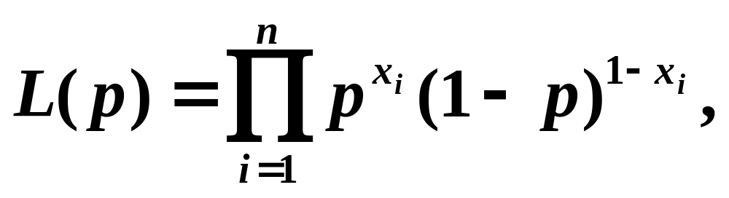
例4 设X~b(1,p), X₁,X₂,...,X_{n}是来自X的样本, 试求参数p的最大似然估计量.
解 设x₁,x₂,...,x_{n}是相应于样本X₁,X₂,...,X_{n}的一个样本值. X的分布律为
P{X=x}=p^{x}(1−p)^{1−x}, x=0,1.
故似然函数为

Slide 22
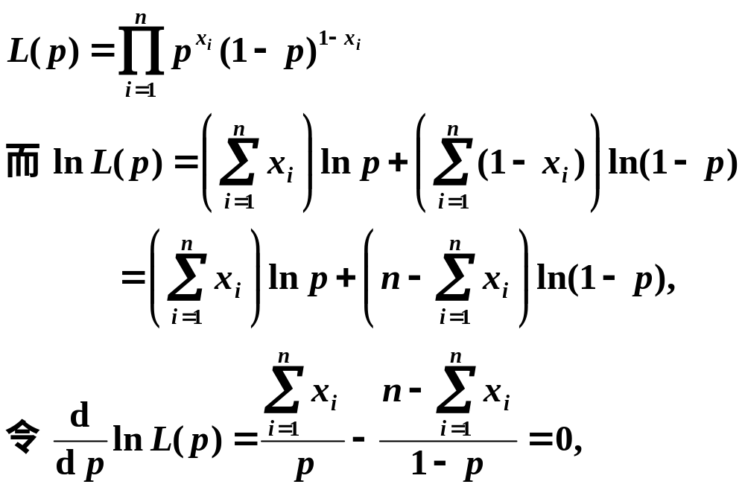

Slide 23
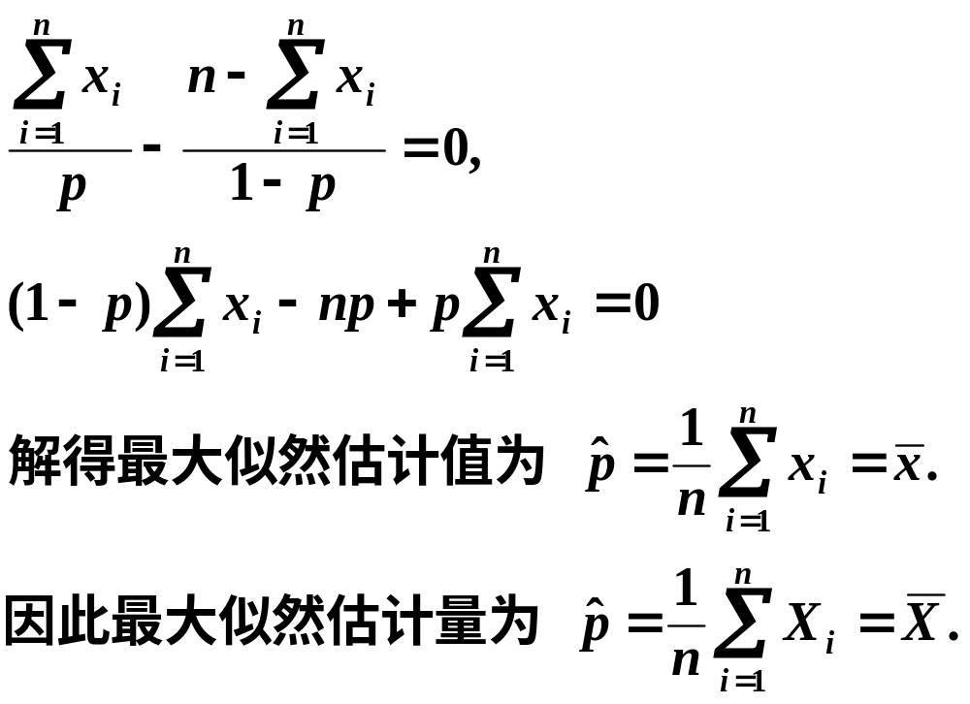

Slide 24
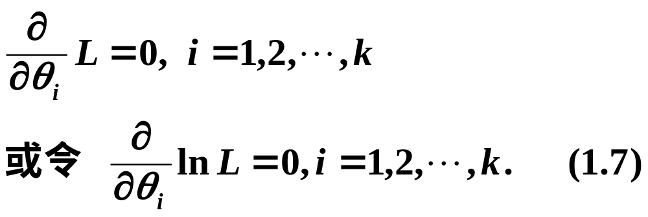
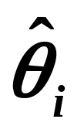
最大似然估计法也适用于分布中含多个未知参数θ₁,θ₂,...,θ_{k}的情况. 这时, 似然函数L是这些未知参数的函数. 分别令
解上述由k个方程组成的方程组, 即可得到各未知参数θ_{i} (i=1,2,...,k)的最大似然估计值 . (1.7)称为 对数似然方程组.

Slide 25
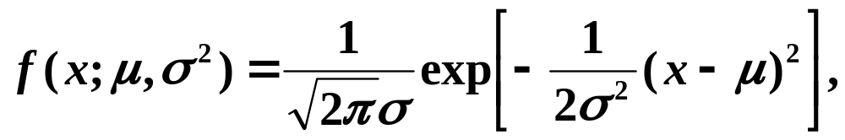
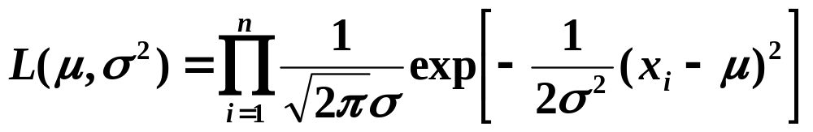
例5 设X~N(μ,σ²), μ, σ²为未知参数, x₁,x₂,...,x_{n}是来自X的一个样本值. 求μ, σ²的最大似然估计值.
解 X的概率密度为
似然函数为

Slide 26
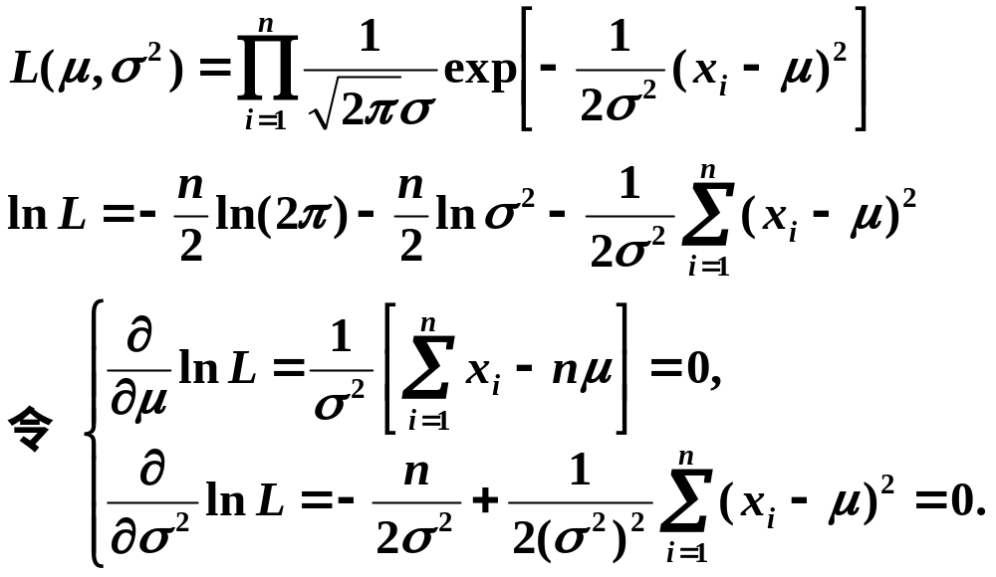

Slide 27
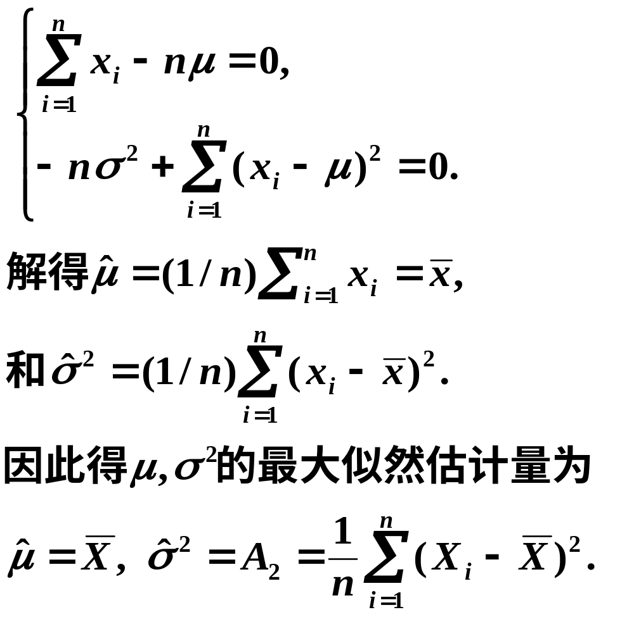

Slide 28
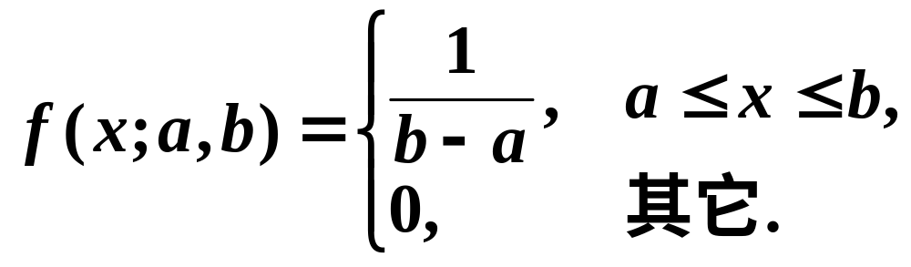
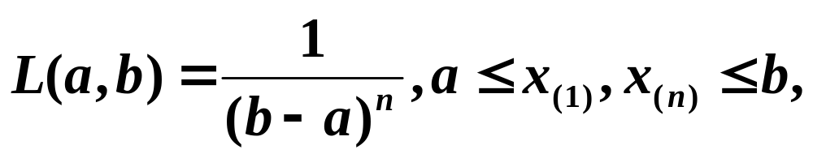
例6 设总体X在(a,b)上服从均匀分布, a,b未知, x₁,x₂,...,x_{n}是一个样本值. 试求a,b的最大似然估计量.
解 记x₍₁₎=min(x₁,x₂,...,x_{n}), x_{(n)}=max(x₁,x₂,...,x_{n}). X的概率密度是
由于a≤x₁,x₂,...,x_{n}≤b等价于a≤x₍₁₎,x_{(n)}≤b. 似然函数

Slide 29
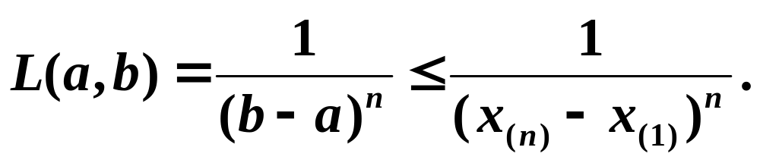
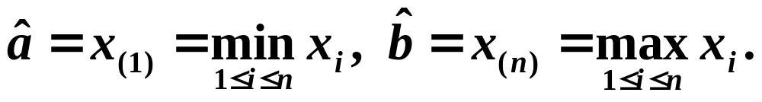
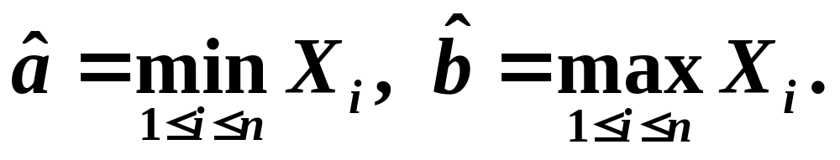
于是对于满足条件a≤x₍₁₎, b≥x_{(n)}的任意a,b有
即L(a,b)在a=x₍₁₎, b=x_{(n)}时取到最大值
(x_{(n)}−x₍₁₎)⁻¹. 故a,b的最大似然估计值为
a,b的最大似然估计量为

Slide 30
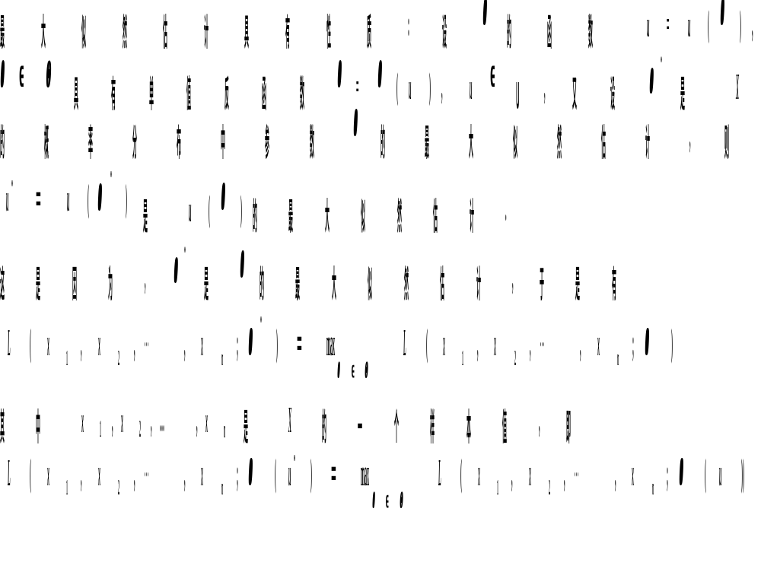

Slide 31
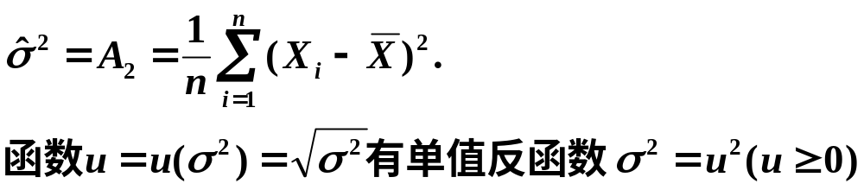
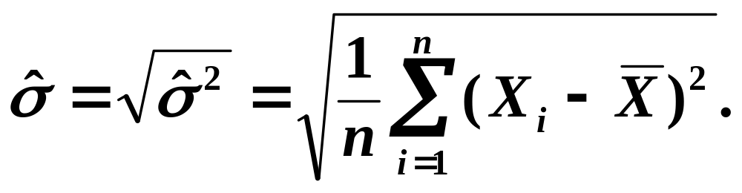
当总体分布中含有多个参数时， 也具有上述性质. 例如, 在例5中已得到σ²的最大似然估计为
因此标准差σ的最大似然估计为

Slide 32
§3 估计量的评选标准

Slide 33

1 无偏性

Slide 34
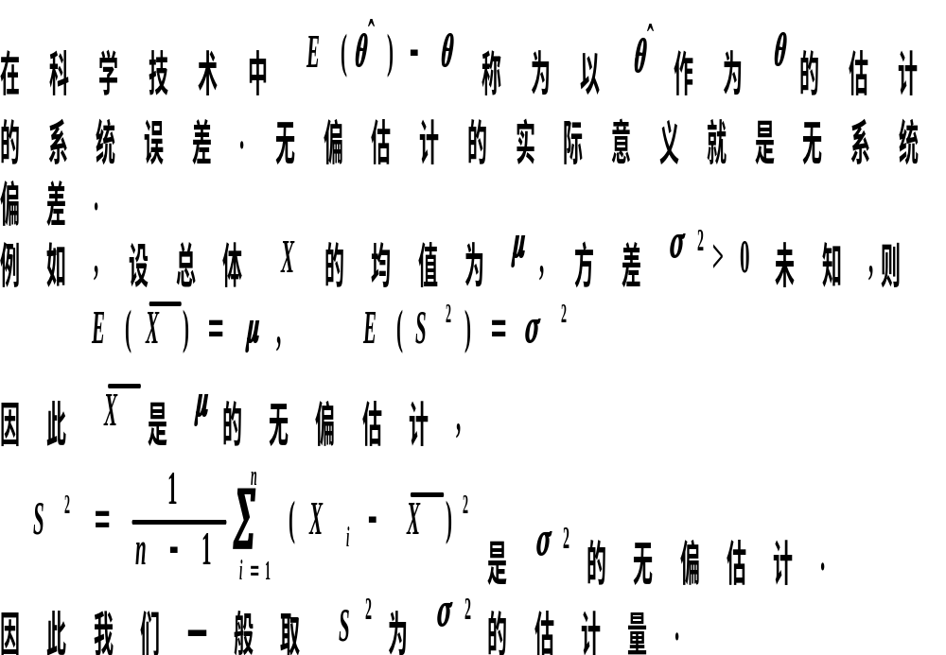

Slide 35
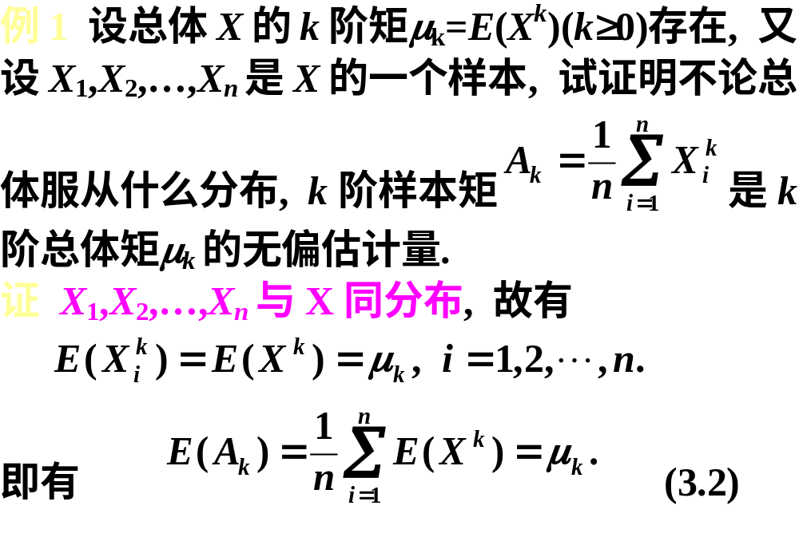

Slide 36
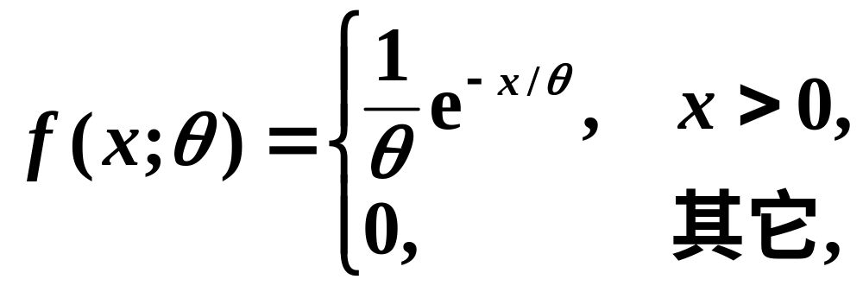
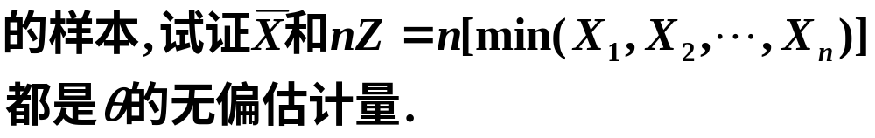
例2 设总体X服从指数分布, 其概率密度为
其中参数θ>0为未知, 又设X₁,X₂,...,X_{n}是来自X

Slide 37
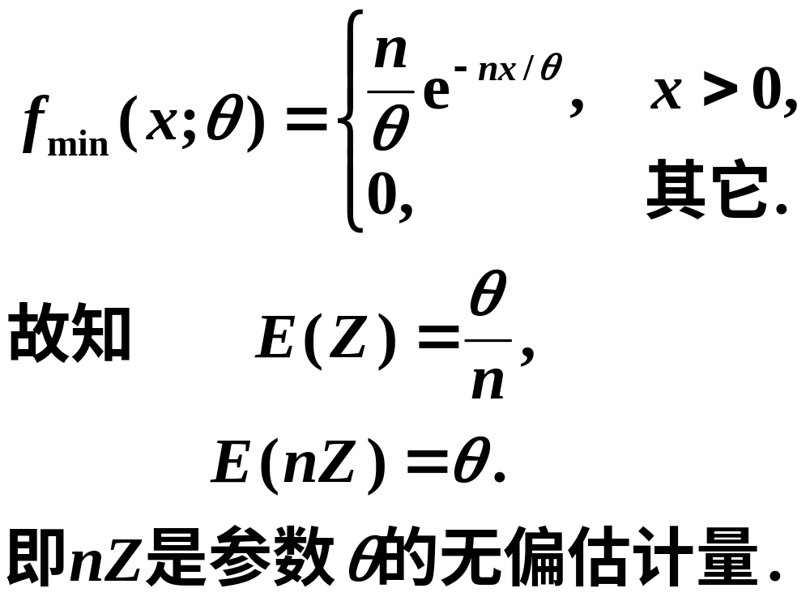
证
估计量. 而Z=min(X₁,X₂,...,X_{n})具有概率密度

Slide 38
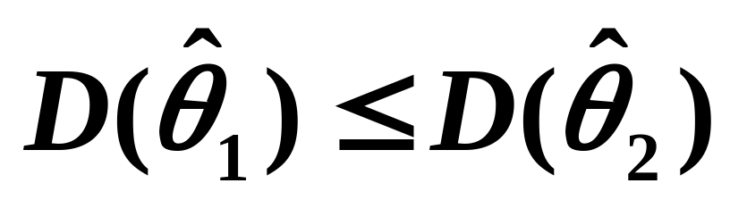

2, 有效性
都是θ 的无偏估计量, 若对于任意θ ∈Θ, 有
且至少对某一个θ ∈Θ上式中的不等式成立,

Slide 39
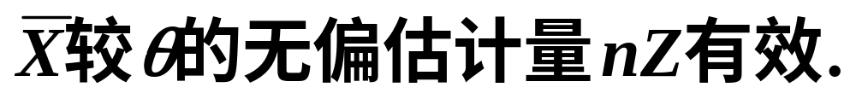
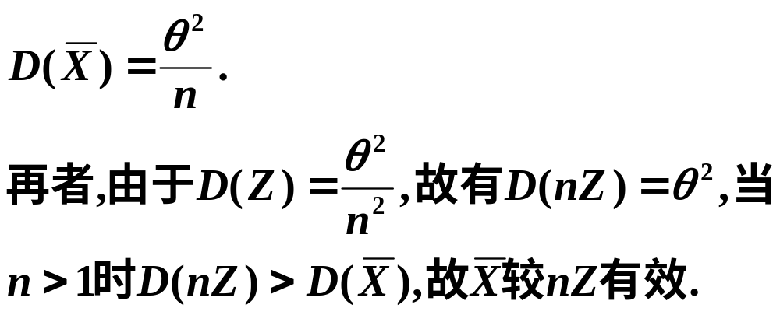
例3(续例2) 试证当n>1时, θ的无偏估计量
证 由于D(X)=θ ², 故有

Slide 40
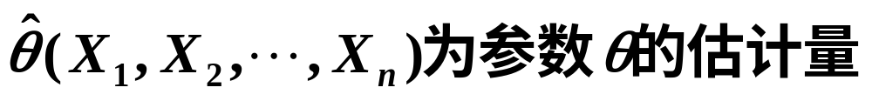
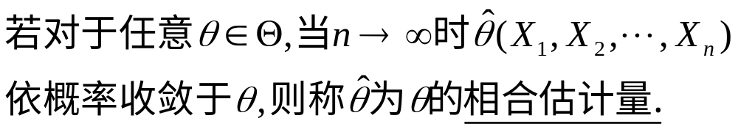

相合性
设
即, 若对于任意θ∈Θ都满足: 对于任意ε>0, 有

Slide 41
§4 区间估计

Slide 42
点估计： 对于未知参数的值进行估计。
区间估计：除了求出它的点估计以外，还估计出一个范围，并希望知道这个范围包含未知参数真值的可信程度。
这样的范围通常以区间的形式给出, 同时还给出此区间包含参数θ真值的可信程度. 这种形式的估计称为区间估计.

Slide 43
置信区间
设总体X的分布函数F(x;θ)含有一个未知参数θ, θ∈Θ (Θ是θ的可能取值范围), 对于给定值α(0<α<1), 若由样本X₁,X₂,...,X_{n}确定的两个统计量θ = θ(X₁,X₂,...,X_{n})和
‾θ =‾θ(X₁,X₂,...,X_{n}) (θ <‾θ), 对于任意θ ∈Θ满足
P {θ < θ <‾θ } ≥ 1−α (4.1)
则称随机区间(θ ,‾θ)是θ的置信水平为1−α的置信区间, θ 和‾θ分别称为置信水平为1−α的双侧置信区间的置信下限和置信上限.

Slide 44
当X是连续型随机变量时, 对于给定的α, 总是按要求P(θ < θ <‾θ)=1−α求出置信区间,；
而当X是离散型随机变量时, 对于给定的α, 常常找不到区间(θ ,‾θ)使得P(θ < θ <‾θ)恰为1−α. 此时去找区间(θ ,‾θ)使得P(θ < θ <‾θ)至少为1−α, 且尽可能地接近1−α.

Slide 45
(4.1)式的含义:
若反复抽样多次(各次得到的样本的容量相等, 都是n), 每次样本值确定一个区间(θ ,‾θ), 每个这样的区间要么包含θ的真值, 要么不包含θ的真值；
按大数定律, 包含θ真值的约占100(1−α)%, 不包含θ真值的约占100α%；
例如, 若α=0.01, 反复抽样1000次, 则得到的1000个区间中不包含θ真值的约仅为10个.

Slide 46
区间估计的图示
θ

Slide 47
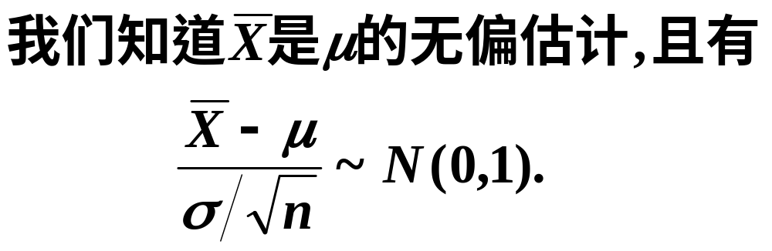
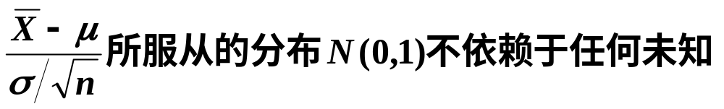
例 设总体X~N(μ,σ²), σ²为已知, μ为未知, 设X₁,X₂,...,X_{n}是来自X的样本, 求μ的置信水平为1−α的置信区间.
解
参数.
参数.
参数.
参数.

Slide 48

按标准正态分布的上α分位点的定义, 有
α/2
α/2
−z_{α/2}
0
z_{α/2}

Slide 49



这样就得到了μ的一个置信水平为1−α的置信区间：
常写成

Slide 50

如果取α=0.05, 即1−α=0.95, 又若σ=1, n=16, 查表得z_{α/2}=z_{0.025}=1.96. 于是得到一个置信水平为0.95的置信区间
再者, 若由一个观察值算得样本均值的观察值‾x =5.20, 则得到一个区间
(5.20±0.49), 即 (4.71, 5.69)

Slide 51
注意：(4.71,5.69)已经不是随机区间。
但我们仍称它为置信水平为0.95的置信区间.
其含义是: 若反复抽样多次, 每次样本值(n=16)按(4.7)式确定一个区间, 按上面的解释, 在这么多的区间中, 包含μ的约占95%, 不包含μ的约仅占5%.
现在抽样得到区间(4.71,5.69), 则该区间属于那些包含μ的区间的可信程度为95%, 或"该区间包含μ"这一陈述的可信度为95%.

Slide 52

然而, 置信水平为1−α的置信区间并不是惟一的. 以上例来说, 若给定α=0.05, 则又有
也是置信水平为0.95的置信区间.

Slide 53

比较两个置信区间：

Slide 54
求未知参数θ的置信区间的具体做法如下：
(1)寻求一个样本X₁,X₂,...,X_{n}的函数:
W=W(X₁,X₂,...,X_{n};θ),
它包含待估的参数θ, 而不含其它未知参数, 并且W的分布已知且不依赖于任何未知参数(当然不依赖于待估参数θ);
(2) 对于给定的置信水平1−α, 定出两个常数a,b, 使P {a<W(X₁,X₂,...,X_{n};θ)<b} ≥ 1−α;

Slide 55
(3) 若能从a<W(X₁,X₂,...,X_{n};θ)<b得到等价的不等式θ < θ <‾θ, 其中θ=θ(X₁,X₂,...,X_{n}),
‾θ =‾θ(X₁,X₂,...,X_{n})都是统计量, 那么(θ,‾θ)就是θ的一个置信水平为1−α的置信区间.
函数W(X₁,X₂,...,X_{n};θ)的构造, 通常可以从θ的点估计着手考虑.

Slide 56
作业 第七章习题
第173页
第1,2,12题

Slide 57
§5 正态总体均值与方差的估计

Slide 58

(一)单个总体N(μ,σ²)的情况
设已给定置信水平为1−α, 并设X₁,X₂,...,X_{n}为总体N(μ,σ²)的样本. ‾X, S²分别是样本均值和样本方差.
1,均值μ的置信区间
(a) σ²为已知, 此时由例1采用(4.2)的函数, 已得到μ的置信水平1−α为的置信区间为

Slide 59


(b) σ²为未知, 由第六章定理三, 知
右边的分布t(n−1)不依赖于任何未知参数, 可得

Slide 60

α/2
α/2
−t_{α/2}(n−1)
0
t_{α/2}(n−1)

Slide 61


于是得μ的一个置信水平为1−α的置信区间

Slide 62
例1 从一大批糖果中随机取16袋, 称得重量(克)为:506,508,499,503,504,510,497,512,514, 505,493,496,506,502,509,496 设袋装糖果重量近似服从正态分布, 求总体均值μ的置信水平为0.95的置信区间.

Slide 63


2, 方差σ²的置信区间(μ未知) σ²的无偏估计为S², 由第六章§2定理二知
上式右端分布不依赖任何参数, 故有

Slide 64



α/2
α/2

Slide 65


得到方差σ²的一个置信水平为1-α的置信区间

Slide 66


由(5.6)'式还可得到标准差σ的1−α置信区间为
在密度函数不对称时, 如χ²分布和F分布, 习惯上仍是取对称的分位点来确定置信区间的.

Slide 67

例2 求例1中总体标准差σ的置信水平为0.95的置信区间.
解 现在α/2=0.025, 1−α/2=0.975, n−1=15, 查表得
又s=6.2022, 由(5.8)式得所求的标准差σ的一个置信水平为0.95的置信区间为
(4.58, 9.60)

Slide 68

(二)两个总体N(μ₁,σ₁²), N(μ₂,σ₂²)的情况

Slide 69

1,两个总体均值差μ₁−μ₂的置信区间

Slide 70


或
即得μ₁−μ₂的一个置信度为1−α的置信区间

Slide 71


(b) σ₁²=σ₂²=σ², 但σ²为未知. 此时
从而可得μ₁−μ₂的一个置信水平为1−α的置信区间为
(5.13)

Slide 72
例3 为比较I,II两种型号步枪子弹的枪口速度, 随机地取I型子弹10发, 得到枪口速度的平均值为‾x₁=500(m/s), 标准差s₁=1.10(m/s), 随机地取II型子弹20发, 得到枪口速度的平均值为‾x₂=496(m/s), 标准差s₂=1.20(m/s). 假设两总体都可认为近似地服从正态分布, 且由生产过程可以认为方差相等. 求两总体均值差 μ₁−μ₂的一个置信水平为0.95的置信区间.

Slide 73

解 用(5.12)式求均值差的置信区间. 1−α=0.95, α/2=0.025, n₁=10, n₂=20, n₁+n₂−2=28, t_{0.025}(28)=2.0484. s_{w}²=(9×1.10²+19×1.20²)/28, s_{w}=1.1688, 故所求均值差μ₁−μ₂的一个置信水平为0.95的置信区间是
即 (3.07, 4.93).
本题中得到的置信区间的下限大于零, 我们就认为μ₁比μ₂大.

Slide 74
例4 为提高某一化学生产过程的得率, 试图采用一种新的催化剂, 为慎重起见, 在实验工厂先进行试验. 设采用原来的催化剂进行了n₁=8次试验, 得到得率的平均值‾x₁=91.73. 样本方差s₁²=3.89; 又采用新的催化剂进行了n₂=8次试验, 得到的得率的均值‾x₂=93.75, 样本方差s₂²=4.02. 假设两总体都可认为服从正态分布, 且方差相等, 两样本独立. 试求两总体均值差μ₁−μ₂的置信水平为0.95的置信区间.

Slide 75


解 现在
由(5.12)式得所求的置信区间为
即 (−4.15, 0.11).
由于所得置信区间包含零, 认为两种均值没有显著差别.

Slide 76


2, 两个总体方差比σ₁²/σ₂²的置信区间
仅讨论总体均值μ₁,μ₂为未知的情况, 由第六章§2定理四
并且分布F(n₁−1,n₂−1)不依赖任何未知参数, 由此得

Slide 77


即
于是得σ₁²/σ₂²的一个置信水平为1−α的置信区间为
(5.16)

Slide 78
例5 研究由机器A和机器B生产的钢管的内径, 随机抽取机器A生产的管子18只, 测得样本方差s₁²=0.34(mm²); 抽取机器B生产的管子13只, 测得样本方差s₂²=0.29(mm²). 设两样本相互独立, 且设由机器A, 机器B生产的管子内径分别服从正态分布N(μ₁,σ₁²), N(μ₂,σ₂²), 这里μ_{i}, σ_{i}²(i=1,2)均未知. 试求方差比σ₁²/σ₂²的置信水平为0.90的置信区间.

Slide 79

解 现在n₁=18, s₁²=0.34, n₂=13, s₂²=0.29, α=0.1, F_{α/2}(n₁−1,n₂−1)=F_{0.05}(17,12)=2.59,
F_{1−α/2}(17,12)=F_{0.95}(17,12)=1/2.38, 于是由(5.16)式得σ₁²/σ₂²的一个置信水平为0.90的置信区间为
即 (0.45, 2.79)
由于σ₁²/σ₂²的置信区间包含1, 在实际中我们就认为σ₁², σ₂²两者没有显著差别.

Slide 80
§6 (0-1)分布参数的区间估计

Slide 81

设总体X服从0-1分布, 其分布律为 f(x;p)=p^{x}(1−p)^{1−x}, x=0,1, (6.1)
其中p为未知参数. X的均值和方差为 μ=p, σ²=p(1−p). (6.2)
设一样本X₁,X₂,...,X_{n}的容量n>50, 要求p的置信水平为1−α的置信区间.
因n较大, 按中心极限定理, 知
近似地服从N(0,1)分布.

Slide 82


于是有
而上面的不等式等价于
即

Slide 83

记
此处
于是p的一个近似的置信水平为1−α的置信区间为(p₁,p₂).

Slide 84
例 设自一大批产品的100个样品中, 得一级品60个, 求这批产品的一级品率p的置信水平为0.95的置信区间.

Slide 85

解 一级品率p是(0-1)分布的参数, 此处n=100, ‾x=60/100=0.6, 1−α=0.95, α/2=0.025, z_{α}/2=1.96, 按(6.7),(6.8)式来求p的置信区间, 其中
于是 p₁=0.50, p₂=0.69
故得p的一个置信水平为0.95的近似置信区间为 (0.50, 0.69)

Slide 86
§7 单侧置信区间

Slide 87
在上述讨论中, 对于未知参数θ, 我们给出两个统计量θ,‾θ, 得到θ的双侧置信区间(θ,‾θ).
但在一些实际问题中, 例如, 对于设备, 元件的寿命来说, 平均寿命长是我们所希望的, 我们关心的是平均寿命θ的"下限", 与此相反, 在考虑化学药品中杂质含量的均值μ时, 我们常关心参数μ的"上限".
这就引出了单侧置信区间的概念.

Slide 88
对于给定值α(0<α<1), 若由样本X₁,X₂,...,X_{n}确定的统计量θ=θ(X₁,X₂,...,X_{n}), 对于任意θ∈Θ满足
P{θ>θ }≥1−α, (7.1)
称随机区间(θ, ∞)是θ的置信水平为1−α的单侧置信区间, θ 称为θ的置信水平为1−α的单侧置信下限.

Slide 89
又若统计量‾θ =‾θ(X₁,X₂,...,X_{n}), 对于任意θ∈Θ满足
P{θ <‾θ }≥1−α, (7.2)
称随机区间(−∞,‾θ )是θ 的置信水平为1−α的单侧置信区间, ‾θ 称为θ 的置信水平为1−α的单侧置信上限.

Slide 90


例如对于正态总体X, 若均值μ, 方差σ²均为未知, 设X₁,X₂,...,X_{n}是一个样本, 由
有
即

Slide 91


于是得到μ的一个置信水平为1−α的单侧置信区间
μ的置信水平为1−α的单侧置信下限为

Slide 92

又由
有
即

Slide 93


于是得σ²的一个置信水平为1−α的单侧置信区间
σ²的置信水平为1−α的单侧置信上限为

Slide 94
例 从一批灯泡中随机地取5只做寿命试验, 测得寿命(以小时计)为
1050, 1100, 1120, 1250, 1280
设灯泡寿命服从正态分布. 求灯泡寿命平均值的置信水平为0.95的置信下限.

Slide 95

解 1−α=0.95, n=5, t_{α}(n−1)=t_{0.05}(4)=2.1318,
‾x=1160, s²=9950. 由(7.4)式得所求单侧置信下限为

Slide 96
作业 第七章习题
第175页
第16,17,18题

